Slide 1
ヒライ信 VOL.3 第266号 2021年10月

Slide 2
カタカナ語⑤

Slide 3
ルビをふる フリガナをふる
ルビは、「Ruby」が語源
ルビー
ごげん
英国では活字の大きさごとに宝石の名前
イギリス
かつじ
ほうせき
なまえ
4.5 P ＝ ダイヤモンド、5.5 P ＝ ルビー
ポイント
ポイント
日本のルビの活字は、7号活字（5.25P相当）

Slide 4
作家・冲方丁 「シュピーゲル・シリーズ」
うぶかたとう
文章の上に「ダダダダダダダ…」と銃撃の擬音がルビされている

Slide 5
トテツチタ

Slide 6
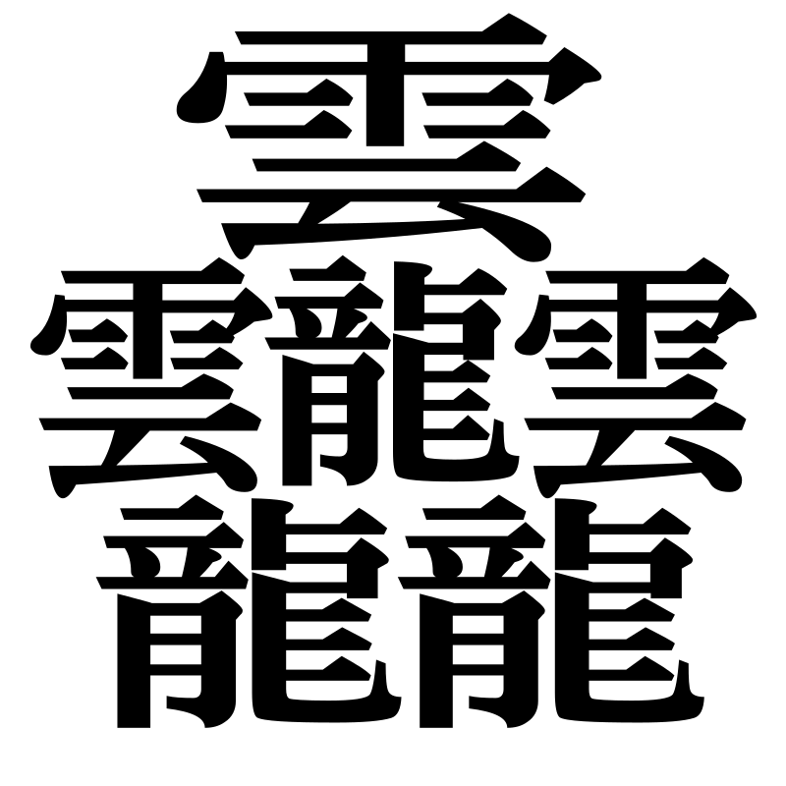
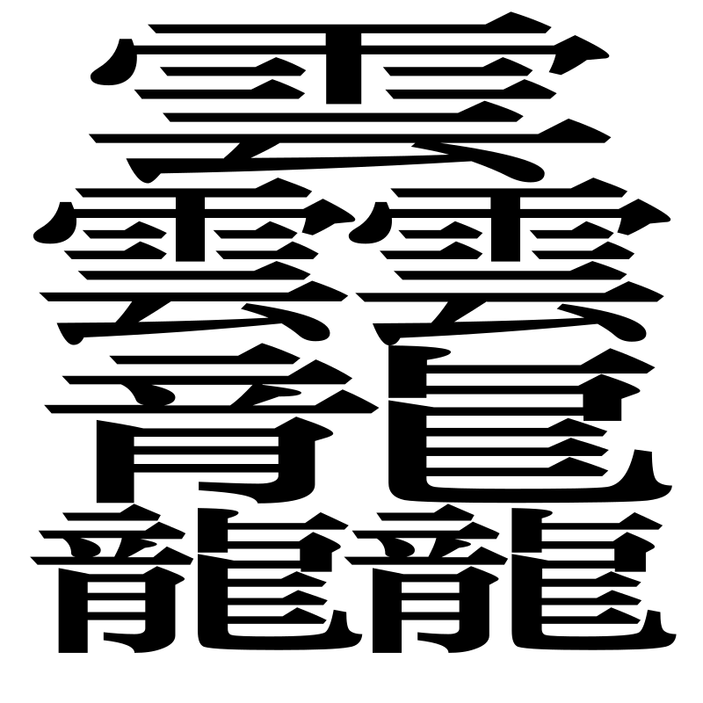
タイト(tight)
84画の漢字「だいと」と読む
国字で雲３つの「たい」と
龍３つの「とう」の合字
タイトな感じだ！
きつい・かたくしっかりしている・ぴったりと密着していること。
商品・時間がひっ迫していること。
タイト・tight
「タイトな結び目」
「タイトなスーツ」
「タイトスカート」
「タイトな計画」
「需給がタイト」

Slide 7
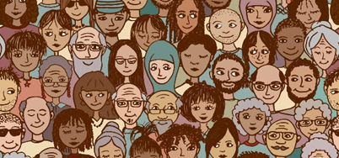
ダイバーシティー(diversityー)
性別・国籍・年齢・障害の有無など、多様多様な人材を活用すること。
「ダイバーシテ（DiverCity）」は、“Diversity = 多様性” と “City = 街” を組み合わせた造語で、訪れる皆さまに多様な付加価値を提供する街を意味し、近接する「台場」の地名にちなんだ名称です。なお、「ダイバーシティ東京（DiverCity Tokyo）」は、商業施設およびオフィスビルからなる複合施設で、商業施設の名称を「ダイバーシティ東京 プラザ（DiverCity Tokyo Plaza）」、オフィスビルの名称を「ダイバーシティ東京 オフィスタワー（DiverCity Tokyo Office Tower）」とします
スキューバダイバーのいる街（CITY)？
お台場にある複合施設？

Slide 8
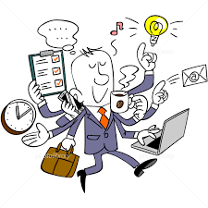
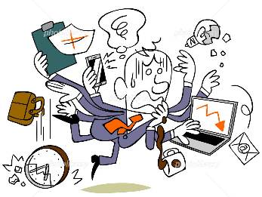
タスク(task)
課された仕事
課題
仕事の中でもちょっとした作業という意味です。
タスクに振り回されて
タスクテ～（助けてー）

Slide 9
ダブルスタンダード(double standard)
対象によって評価する基準を変えること。
公平ではない考え方。
二重標準、二重基準
舌の
下に
舌だ
ダブルス tongue（舌・タン）だ。ど～？

Slide 10
タブレット(tablet)
錠剤。
小さな板、薄い板
板状（薄型）の電子機器装置
table（テーブル、表）に
縮小接尾辞「let」がついた言葉

Slide 11
チャンネル(Channel)
チャネル
経路
道筋
ルート
「チャネル」と
「チャンネル」
音が変容して、2つの言葉になっているが意味は同じ
（父）ちゃん寝る

Slide 12
ツイッター(Twitter)
インターネット上でのコミュニケーションツール
電子メール＝封書
ツイッター＝葉書
ブログ＝瓦版
140文字以内の「つぶやき」を入力し、それをみんなで共有するサービス

Slide 13
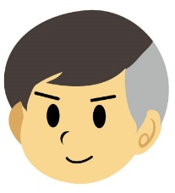
ツーブロック(two-block)
最近のメンズヘアースタイルの定番
長さが異なる髪のブロックが2箇所ある髪型
two-blockは和製英語
英語ではshaved sides または Undercut

Slide 14
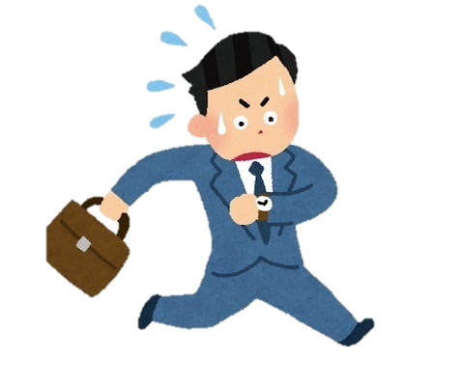
デッドライン(dead line)
越えてはならない線
死線
最後の限界線「貯水量がデッドラインに達した」
新聞・雑誌などの原稿締め切り時刻
ヒ
タ
ラ
カ
カオ
ライン
イ
オ

Slide 15
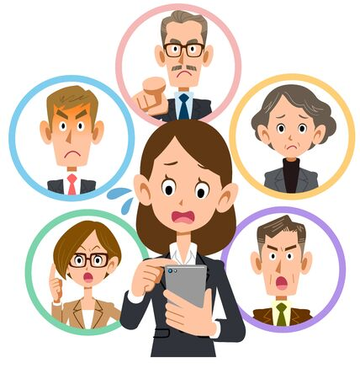
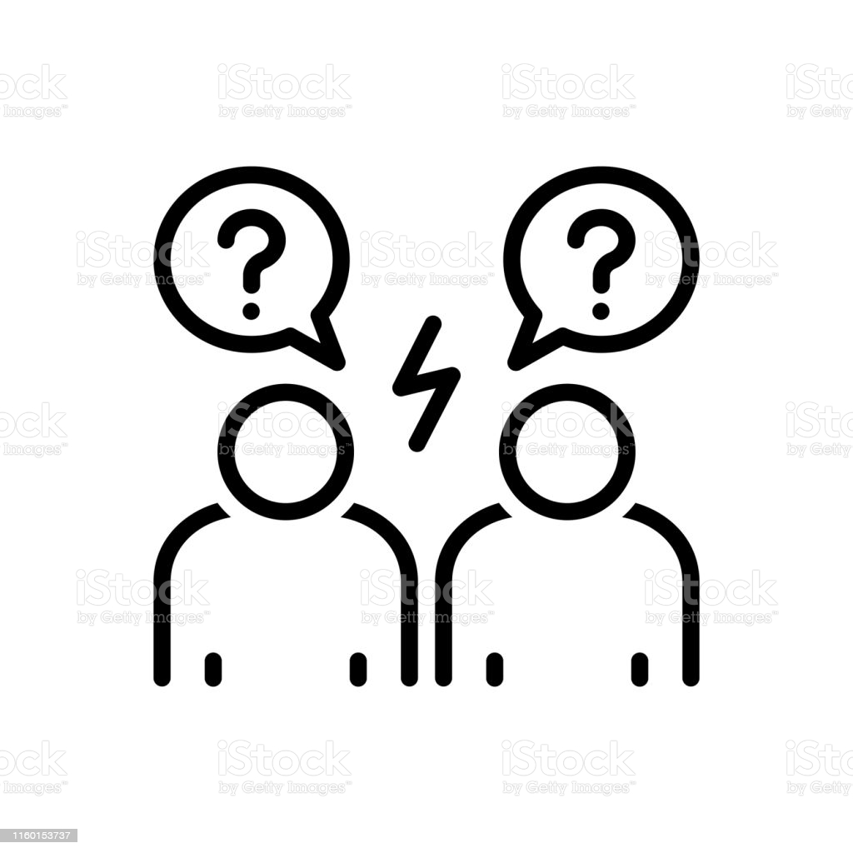
ディスコミュニケーション （dis・communication）
欠如を意味するdis＋communicationを組合せた造語で、コミュニケーションが機能していない状態のこと。
対話不全

Slide 16
デフォルト（default）
カスタマイズ
初期設定
デフォルト
本来は「怠ける」「怠る」の意味
➀金融では、債務不履行をいう。
➁スポーツでは、棄権をいう。
③コンピュータの分野では、
機器の出荷時における初期設定状態
デフォルト
初期設定をカスタマイズして私好み♥のパソコンにします。

Slide 17
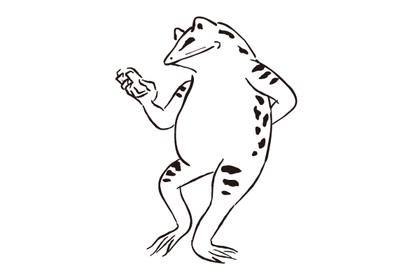
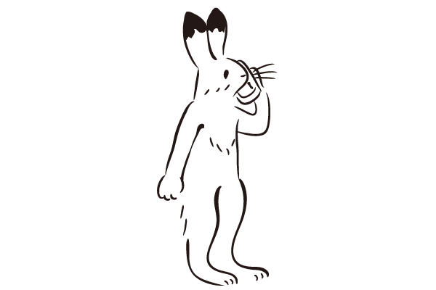
テレコミュニケーション（telecommunication）
電信・電話、テレビなどを用いた遠距離電気通信
遠くでもトークできる
初めての会話は恥ずかしく照れる
照れコミュニケーション

Slide 18
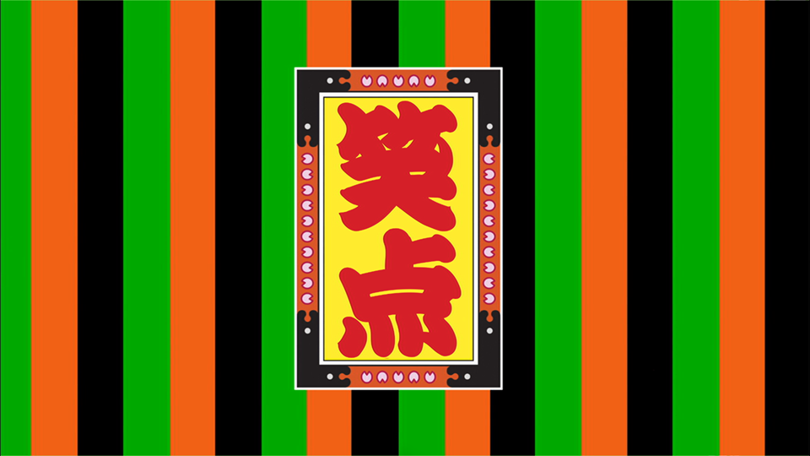
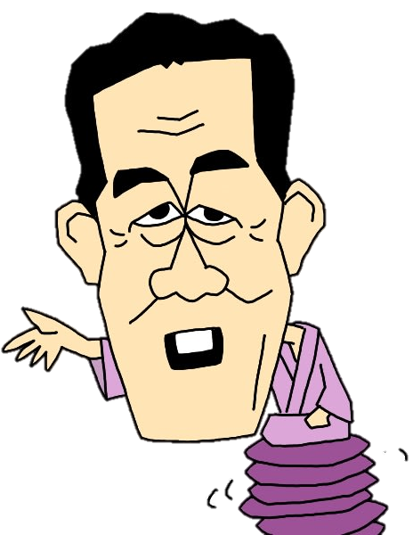
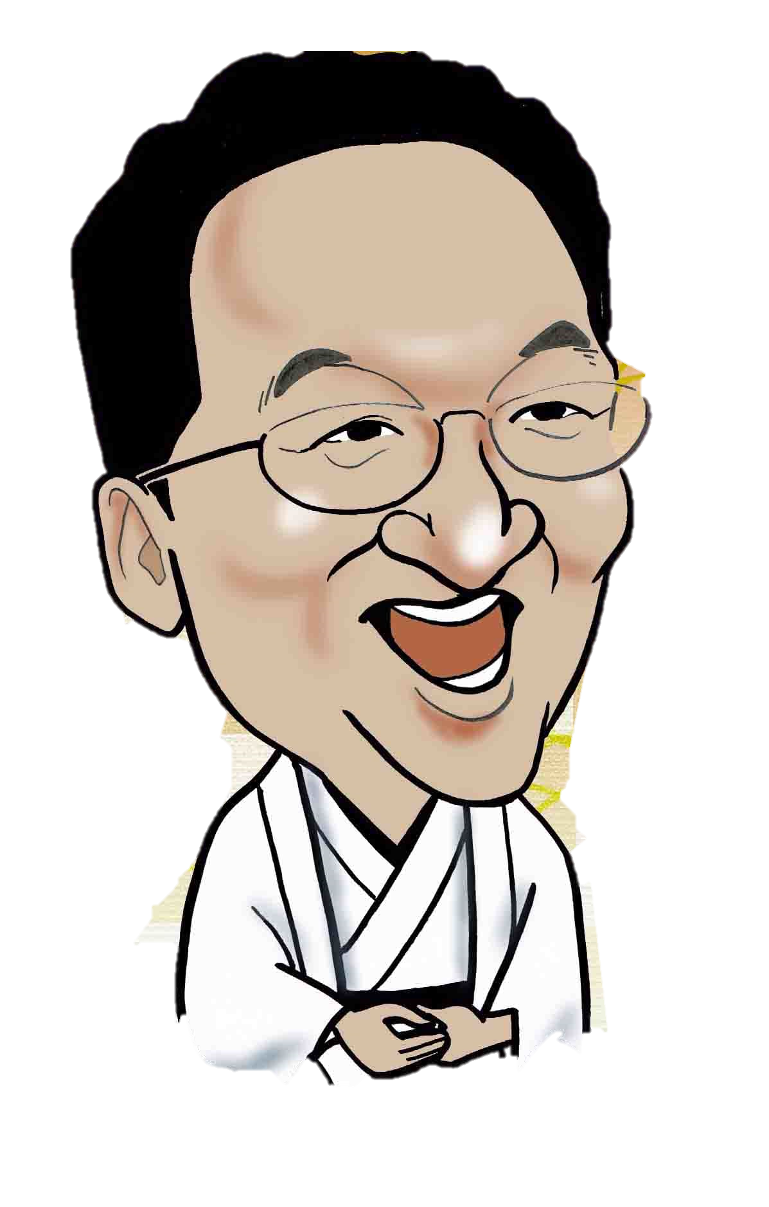
ドラスティック（drastic）
激しく、劇的に
ドラスティックだね！
そこで、私が
「ドラスティックだね」と言いますので、皆さんはフレキシブルに
インサイトをアウトプットしてください。
まあ、インフルエンサーが
イニシアチブをとって
インセンティブにマターを
イノベーションしているからね。
皆さんには、アントレプレナーになっていただいて
カスタマーのベネフィットに
コミットするリソースを
キュレーションしてもらいます。
アライアンスのユーザーが
ミニマム的なコンテンツを
グロスでパーマネントして
エンゲージメントなんだよね。
ドラマチック（感動的な）
ドメスティック（国内的な、家庭的な）
と似ていますが、違います。
どれも、お腹に力を込めて言いたい言葉。
ドラスティック！

Slide 19
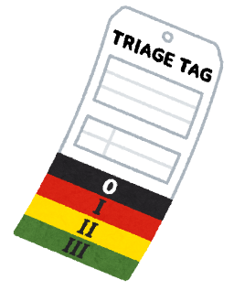
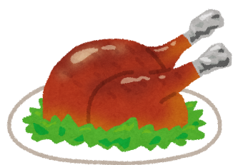
トリアージ（triage）
死亡・救命不可能
最優先で搬送治療
災害や大きな事件・事故などでけが人・病人が多数発生した場合、けがや病気の程度で治療の優先順位を決める
念のため搬送
搬送の必要なし
?
これは鶏味（トリアージ）?
赤＝ペッパーチキン
黄＝マスタードチキン
緑＝ベジタブルチキン
黒＝焦げ過ぎチキン

Slide 20
トレーサビリティ（traceability）
履歴管理
跡をたどることができることの意

Slide 21
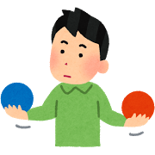
トレードオフ（trade-off）
一方を得ようとすると他方を失うというもの。
あちらを立てれば こちらが立たず
一得一失（いっとくいっしつ）
どっち？

Slide 22
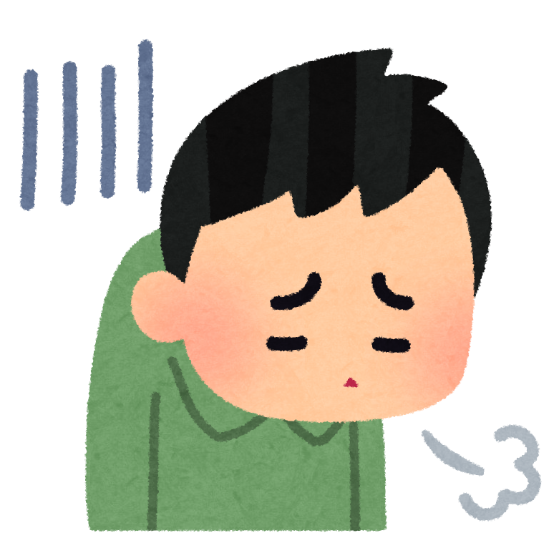
誰もが落ち込むタチツテト
♪タチツテトパワー♬
タチツテト Ｔa Ｔa Ta
信じる気持ちが全てのドアを開けるよ
試してごらんなさい さあ！
つぶやくだけでは効果はないんだ
腹から声を出してみろ 強く！
世の中は理不尽だ わけがわからん
ア行 カ行 サ行 飛ばして
タチツテト 叫べよ タチツテト 全力で
みなぎるだろう（エネルギー） タ行の力
もしピンチになったら 五文字を唱えるべし
それがタチツテトパワー
【タ】 大したことないね
【チ】 違うんじゃない？
【ツ】 つまんないね
【テ】 適当でいいんじゃない
【ト】 と、とんでもない‼

Slide 23
タ
チツテト
つぎもカタカナ語 ナ行です

